Slide 1


深圳市安居集团智能客服平台项目
进度汇报
2026/06

Slide 2



1
项目关键节点
2
项目调研情况
3
项目实施规划
4

Slide 3







项目范围与核心模块
项目全景总览：构建覆盖租赁、物业、商业三大业务板块的客户服务平台，整合智能客服、会员积分与客户数据管理三大核心模块，打造智能化基础体系。
智能客服系统
会员与积分管理
客户数据管理
呼叫中心：全渠道语音与在线客服
会员中心：统一会员账户体系
数据采集：汇聚全渠道客户数据
全自动工单：问题自动流转处理
积分中心：积分全生命周期管理
标签画像：构建360度客户全景
AI交互平台：语音/对话AI智能服务
优惠中心：丰富积分使用场景
行为分析：洞察客户需求与偏好
知识库、政策智慧问答
权益中心：丰富会员权益与兑换
数据安全：客户数据合规与权限管理
智能质检：服务质量与风险管控
清结算风控：保障积分体系安全
企微客户运营管理
Notes:
本材料知识产权归房屋租赁公司所有

Slide 4
项目关键节点
一级 | 二级 | 三级 | 计划开始时间 | 计划结束时间 | 耗时 | 计划开始周 | 计划结束周 | 实际开始时间 | 实际结束时间
项目启动 | / | / | 2026年3月4日 | 2026年3月13日 | 1周 | W0 | W1 | 2026年3月4日 | 2026年3月13日
需求调研 | / | / | 2026年3月13日 | 2026年6月12日 | 9周 | W2 | W10 | 2026年3月13日 | 进行中
 | 调研 | 业务、系统、项目调研 | 2026年3月13日 | 2026年4月17日 | 5周 | W2 | W6 | 交付物： 《需求清单》 《系统架构》 《调研报告》
 |  | 管理层访谈 | 2026年5月6日 | 2026年6月12日 | 4周 | W5 | W8
 | 需求清单及 系统架构 | 需求清单梳理 | 2026年5月11日 | 2026年5月29日 | 3周 | W6 | W8
 |  | 业务部门确认 | 2026年5月25日 | 2026年6月12日 | 3周 | W8 | W10
蓝图设计 | / | / | 2026年6月1日 | 2026年8月28日 | 14周 | W9 | W22 | 2026年6月1日 | 进行中
 | 蓝图（初） +原型 | 编写及绘制 | 2026年6月1日 | 2026年7月3日 | 5周 | W9 | W13 | 交付物： 《功能说明书（蓝图方案）》 《原型设计》 《项目方案设计评审》汇报材料
 |  | 业务部门确认 | 2026年6月29日 | 2026年7月24日 | 4周 | W13 | W16
 | 蓝图（定） | 专家评审 | 2026年7月20日 | 2026年7月31日 | 2周 | W16 | W17
 |  | 集团评审 | 2026年8月3日 | 2026年8月28日 | 4周 | W18 | W21
开发 | / | / | 2026年6月29日 | 2026年2月26日 | 17周 | W13 | W48 | / | /
 | 一阶段 |  | 2026年6月29日 | 2026年10月23日 | 17周 | W13 | W29 | 交付物： 《系统架构设计说明书》 《系统测试用例、报告》 《系统设计说明书、操作手册》 《前后端代码、部署手册》
 | 二阶段 |  | 2026年10月8日 | 2027年2月26日 | 22周 | W27 | W48
交付 | / | / | 2027年2月22日 | 2027年4月2日 | 7周 | W48 | W54 | / | /
 | 试运行 |  | 2027年2月22日 | 2027年3月19日 | 4周 | W48 | W51 | 交付物： 《试运行方案、报告》 《业务、技术验收报告》 《运维培训文档》《运维服务方案》
 | 回顾总结 |  | 2027年3月22日 | 2027年4月2日 | 3周 | W52 | W54
当前
Notes:
本材料知识产权归房屋租赁公司所有

Slide 5

1
项目关键节点
2
项目调研情况
3
项目实施规划
4

Slide 6
项目调研情况
围绕集团、租赁公司、乐寓及关键业务系统展开，沉淀智能客服建设前置认知。
一、业务调研
二、系统调研
三、项目调研
集团、租赁公司、乐寓
关联系统平台
项目样本
集团
住房服务中心
一体化系统
商业系统
承福苑
财务部
信息管理部
数据中台
停车系统
数智（深圳）共享
租赁公司
12345民生诉求平台
高新花园
充电桩系统
城服 / 住房部 / 商业部
数营部 / 财务部 / 安技部 / 综合部
系统侧重点：接口链路、对接时间周期、工单流转与民生诉求对接。
了解真实业务场景、服务对象差异与系统协同需求。
乐寓
Notes:
本材料知识产权归房屋租赁公司所有

Slide 7
项目调研情况：已开展42场访谈（43/49场）
已访谈
待访谈
集团
住房服务中心
财务部
信息管理部
数智（深圳）共享
范静
周其明
周星明
营销管理中心
杨惠岚
王福星、刘威、 林蓉、旷达
沙里剑
业务骨干
罗酉艺
租赁公司/乐寓公司
房屋租赁公司
乐寓公司
袁虎林
于英东
庄立川
孙璐
熊玮艺
林武胜
住房部
综合部
数营部
财务部
商业部
安技部
市场部
尹湘海、陈俊盛
李振、梁柳
郭小博、李亚彬、胡英俊、刘薇、周波
吴伟光
高盼
洪晓彬、欧永超、张培连
冯萍、陈修华、王恪然
舒锐、黄聪
连正一、易飞虎
城服公司
城服公司
王影
谢绍杨
翟冲飞
温雨龙
沈芾、何佳霓
申华伟、罗成伟
史文凯、梁嫚珊
黄礼萍
韩钟锐、雷奇平
彭勃、彭尘
Notes:
本材料知识产权归房屋租赁公司所有

Slide 8
【调研总结】智能客服：关键发现及解决思路
问题发现
解决思路
计划上线
呼叫中心 | 运营商线路集成 | 线路集成二阶段
 | 坐席队列 | 一阶段
 | 全渠道接入平台
 | IVR语音导航
 | 在线客服
 | 通信管理
 | 录音功能
 | 可视化现场监控 | 二阶段
 | 可视化统计报表
全自动工单 | 工单受理平台 | 一阶段
 | 基础诉求受理功能
 | 跨渠道预受理能力
 | 工单管理与优化 | 二阶段
 | 内部运营支持
 | 智能辅助填单
 | 大数据分析研判
智能知识库 | 知识梳理服务 | 一阶段
 | 知识提醒
 | 知识检索
 | 知识审核
 | 系统管理
 | 版本管理
 | 知识管理 | 二阶段
 | 知识抽取
 | 统计分析
 | 知识运营
 | 智能优化策略
AI智能语音交互平台 | ASR/TTS引擎 | 一阶段
 | AI智能语音门户
 | AI智能语音识别与交互
 | AI智能语义理解
 | AI智能打断与澄清
 | AI智能识别容错处理
 | 自定义AI语音交互场景
 | 会话记录
 | AI转人工设置
 | 人机对话内容透传工单
 | 智能呼入AI机器人
 | 智能呼出AI机器人
 | 统计报表 | 二阶段
AI智能对话平台 | 多轮会话 | 一阶段
 | 多渠道服务
 | 多租户和账号管理
 | 会话AI机器人BOT配置
 | 会话测试
 | 发布管理
 | 内部员工辅助使用功能
 | 词库管理 | 二阶段
 | 语义理解分析
 | 扩展问题推荐
 | 业务系统数据对接问答
坐席助手 | 语音识别ASR | 一阶段
 | 通话助理
 | 知识助理
 | 监控助理
 | 实时服务质检
 | 统计报表
 | 扩展功能要求
政策智慧问答 | 问题分析与处理 | 二阶段
 | 模型匹配与答案生成
 | 答案展示与交互
 | 模型优化与更新
智能质检 | 检索 | 一阶段
 | 评分
 | 评分模板
 | 模型
 | 配置
 | 录音获取
 | 用户
 | 日志
 | 业务趋势
 | 业务探索
投诉风险识别 | 投诉风险预警与识别 | 二阶段
 | 投诉风险跟踪与管控
 | 投诉风险数据分析与报告
AI核心功能 | 客户咨询意图预测系统 | 二阶段
 | 客服人员智能调度系统
 | 客户投诉风险预警系统
企业微信客户运营管理平台 | 综合通讯与互动管理 | 二阶段
 | 客户与数据精细化管理
 | 权限控制与安全防护
 | 舆情监控与危机预警
 | 营销拓展功能
系统割裂
功能不完善
系统分散，客户服务需要频繁切换，效率低。
数据不通，历史记录缺失。
话务、工单、舆情智能化不足。
知识库不统一，人工查询耗时。
客户数据管理：整合用户数据，提供数据底座
呼叫中心、智能知识库：完善智能客服基础功能建设
人工依赖高
坐席分配不精准。
人工处理多，效率低、易出错。
标签不统一，画像不精准。
智能工单管理、智能话务接待：实现服务全流程智能化，降低人工依赖
效率提升
客服响应效率低
风险管控不完善，投诉升级难预防、难处理
智能质检、AI能力、投诉风险识别：标准化运营体系建设，提升服务质量与管理效率
Notes:
本材料知识产权归房屋租赁公司所有

Slide 9
【调研总结】会员和积分管理：关键发现及解决思路
问题发现
解决思路
计划上线
会员中心 | 会员注册与登录 | 一阶段
 | 身份认证
 | 等级与成长值体系
 | 会员信息管理
 | 会员注销
 | 系统深度对接
积分中心 | 积分账户基础管理 | 一阶段
 | 积分明细
 | 积分提醒
 | 积分调整与冻结
 | 积分互换 | 二阶段
 | 系统深度对接
权益中心 | 权益展示与领取 | 一阶段
 | 权益管理配置
 | 权益履约跟踪
 | 系统对接 | 二阶段
优惠券管理 | 优惠券创建配置 | 一阶段
 | 优惠券发放核销
 | 优惠券查询管理
 | 系统对接 | 二阶段
运营活动管理 | 活动创建配置 | 二阶段
 | 活动推送与参与
 | 活动数据统计
 | 系统对接
清结算管理 | 积分清结算 | 二阶段
 | 积分有效期管理
 | 优惠券结算
 | 系统对接
风控管理 | 会员风控 | 二阶段
 | 发分主体风控
 | 风控规则与预警
 | 系统对接
会员报表管理 | 会员报表 | 二阶段
 | 积分报表
 | 优惠券报表
 | 系统对接
营销管理 | 手动营销 | 一阶段
 | 自动化营销
 | 系统对接 | 二阶段
数据割裂
会员数据分散存储，缺乏统一客户标识。
跨板块数据难共享。
会员等级定义不一致。
建立统一会员中台
生成唯一客户标识（OneID）。
整合各板块会员基础信息、积分数据及历史记录。
积分运营薄弱
积分获取场景有限，消耗渠道单一。
积分价值感不足，难以激励用户活跃。
积分使用功能多数尚未落地。
拓展积分使用场景。
建立跨业务通兑与统一核算。
明确清结算规则，管控成本。
会员体系暂不健全
会员等级与权益匹配度低。
缺乏差异化服务。
激励机制未有效落地。
标准化注册与认证流程。
分级设置会员等级与权益。
新增白名单管理，适配补偿及 VIP 服务场景
Notes:
本材料知识产权归房屋租赁公司所有

Slide 10
【调研总结】客户数据管理：关键发现及解决思路
问题发现
解决思路
计划上线
客户信息采集与整合 | 数据信息采集 | 一阶段
 | 基础数据清洗
 | 基础信息存储
客户标签管理 | 标签创建与分类 | 一阶段
 | 自动 / 手动打标签
 | 标签查询与维护
 | 系统对接 | 二阶段
客户画像构建 | 基础画像构建 | 二阶段
 | 深度画像分析
 | 画像展示与应用
 | 系统对接
客户行为分析 | 行为数据整合 | 二阶段
 | 多维度行为分析
 | 客户模型应用
 | 行为趋势预测
 | 系统对接
客户数据查询与导出 | 多类型客户查询 | 二阶段
 | 数据合规导出
 | 系统对接
数据安全与权限管理 | 数据加密与合规管控 | 一阶段
 | 精细化权限控制
 | 操作日志与数据备份
 | 系统对接 | 二阶段
客户OneID识别与数据分发 | 全系统数据集成 | 二阶段
 | 客户 OneID 生成
 | 数据实时同步与更新
 | 数据精准分发
人群管理 | 多方式人群创建 | 一阶段
 | 人群属性配置
 | 人群画像分析 | 二阶段
客户满意度管理 | 评价与投诉数据采集 | 二阶段
 | 满意度分析体系
 | 投诉闭环管理
系统集成 | 手机多端集成 | 二阶段
 | 运营一体化平台集成
 | 客户数据信息同步
 | 会员与积分信息同步
 | 拓展板块系统集成
数据采集与整合
客户数据采集分散，依赖人工。
行为偏好沉淀不足。
数据不互通，冗余多。
整合统一客户数据。
采集客户基础、交易、行为数据。
清洗数据，保障准确完整。
标签与画像不统一
标签不标准，客户识别不精准。
缺乏用户画像，难支撑营销与服务优化。
客户标签：支持自动与手动打标。
客户画像：呈现消费能力与行为偏好。
支持标签圈选与自动化运营。
数据应用能力不足
统计依赖人工，报表自动化不足。
缺少分析预测，决策支撑不足。
多维度数据报表。
增强客户行为分析与趋势预测。
支撑精准营销与运营决策。
Notes:
本材料知识产权归房屋租赁公司所有

Slide 11
核心业务部门对应模块梳理
400模块
会员积分模块
客户数据模块
涉及核心部门
涉及核心部门
涉及核心部门
1
租赁公司-城服
1
租赁公司-城服
1
租赁公司-城服
2
租赁公司-住房部
2
租赁公司-商业部
2
租赁公司-商业部
3
集团住房服务中心
3
财务部
3
租赁公司-住房部
乐寓未提接入要求
乐寓：有标准API接口后做规划
乐寓未提接入要求
重点关注
知识库准确度/智能化
客诉识别处理机制
提升客户满意度、归属感
服务数据指标
重点关注
业务场景适配
优惠、权益吸引力
积分清结算
重点关注
统一标签模板
数据权限隔离
精准营销
Notes:
本材料知识产权归房屋租赁公司所有

Slide 12
智能客服集成设计
本项目范围
集成关系总览图：智能客服平台与各内部应用集成对接，与外部三方系统集成对接，以及数据流转。
面客渠道
手机APP
微信小程序
微信公众号
线上商城
埋点行为数据
创建工单
嵌入智能客服前端应用
同步用户行为信息
内部系统
外部集成
资产主数据、工单数据、满意度数据(工单、租赁)
内部接口服务
前端入口
运营一体化系统
外部接口服务
埋点系统（友盟）
用户基础数据、用户标签
埋点数据
智能客服平台
用户充电记录
客户投诉数据
12345政务
充电桩智能管理系统
面客：智能客服服务（400、线上咨询）
兑换充电优惠
短信运营服务
车辆信息、停车记录
用户基础数据、工单、标签
智能标签
手动标签
会员和积分管理
（基于用户数据做规则配置、运营）
短信
停车场统一管理系统
兑换停车优惠
客户数据管理
客户标签数据
营销（尘锋）
用户行为数据、满意度数据
用户基础数据
安荟邻、安馨汇、乐寓、好社区
用户基础数据、用户标签、会员积分信息
兑换权益优惠
异业合作平台
储存层：用户基础数据、工单、标签、行为、满意度，
会员积分信息、清结算数据
用户基础数据、用户标签、会员积分信息
财务系统
积分清结算数据
资产主数据：组织数据(大区、项目等)、人员数据
用户基础数据：用户ID、姓名、手机号、租赁、同住人信息等
用户工单数据：维修、品质、客诉工单
会员积分信息：会员ID、等级、成长值、权益、积分数据及其他基础信息
用户行为包含：前端业务行为、积分兑换、参与活动等
用户基础数据
客户数据变更，标签信息
判断用户满足特定状态、画像、标签
外部营销系统
企业微信客户运营管理平台
Notes:
本材料知识产权归房屋租赁公司所有

Slide 13
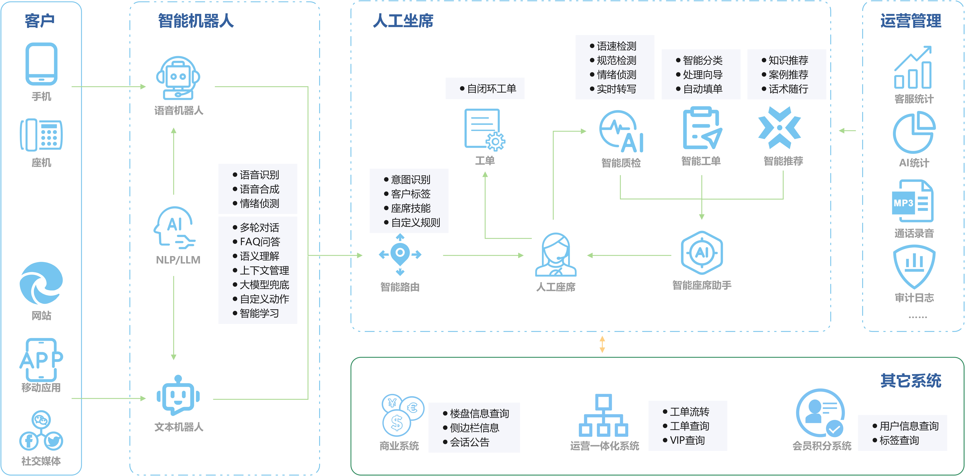
400模块业务架构图
Notes:
本材料知识产权归房屋租赁公司所有

Slide 14
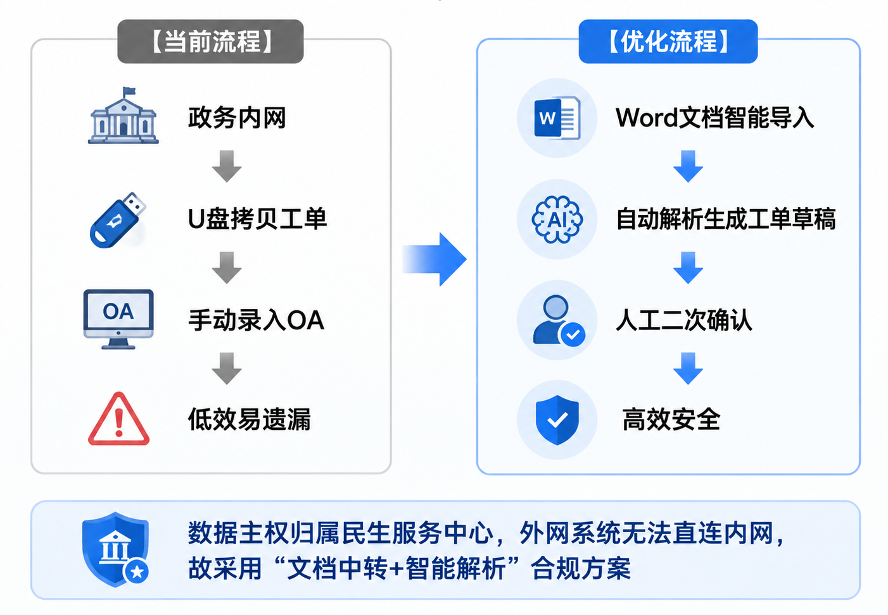
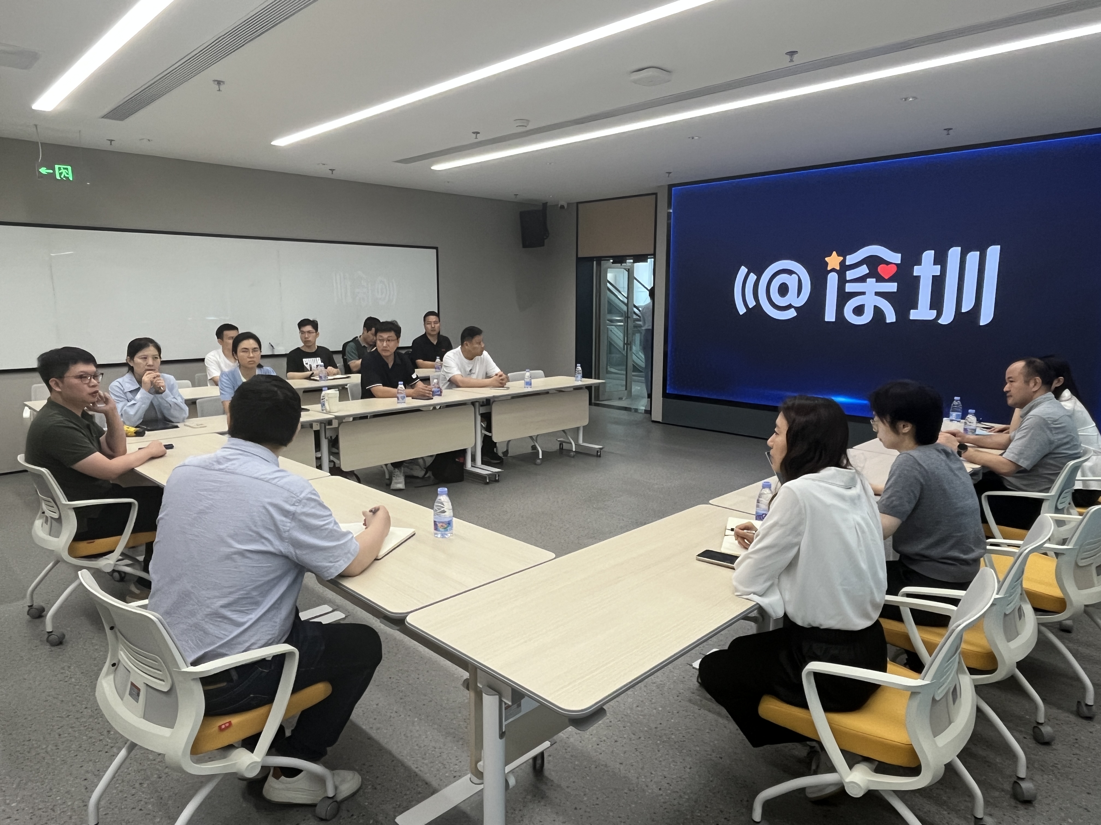
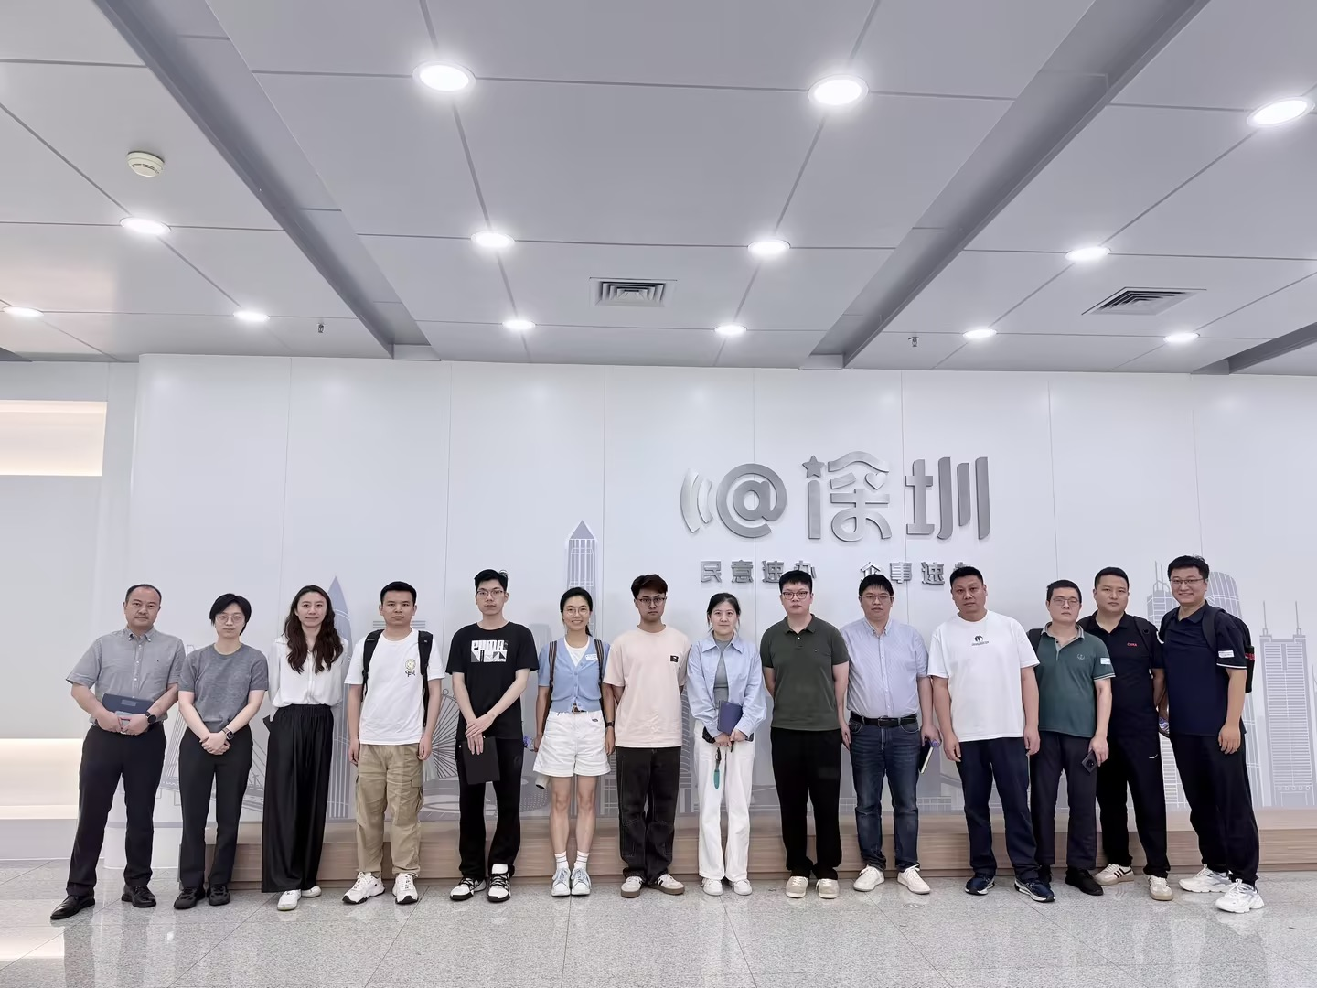
12345调研以及结果共识
Notes:
本材料知识产权归房屋租赁公司所有

Slide 15
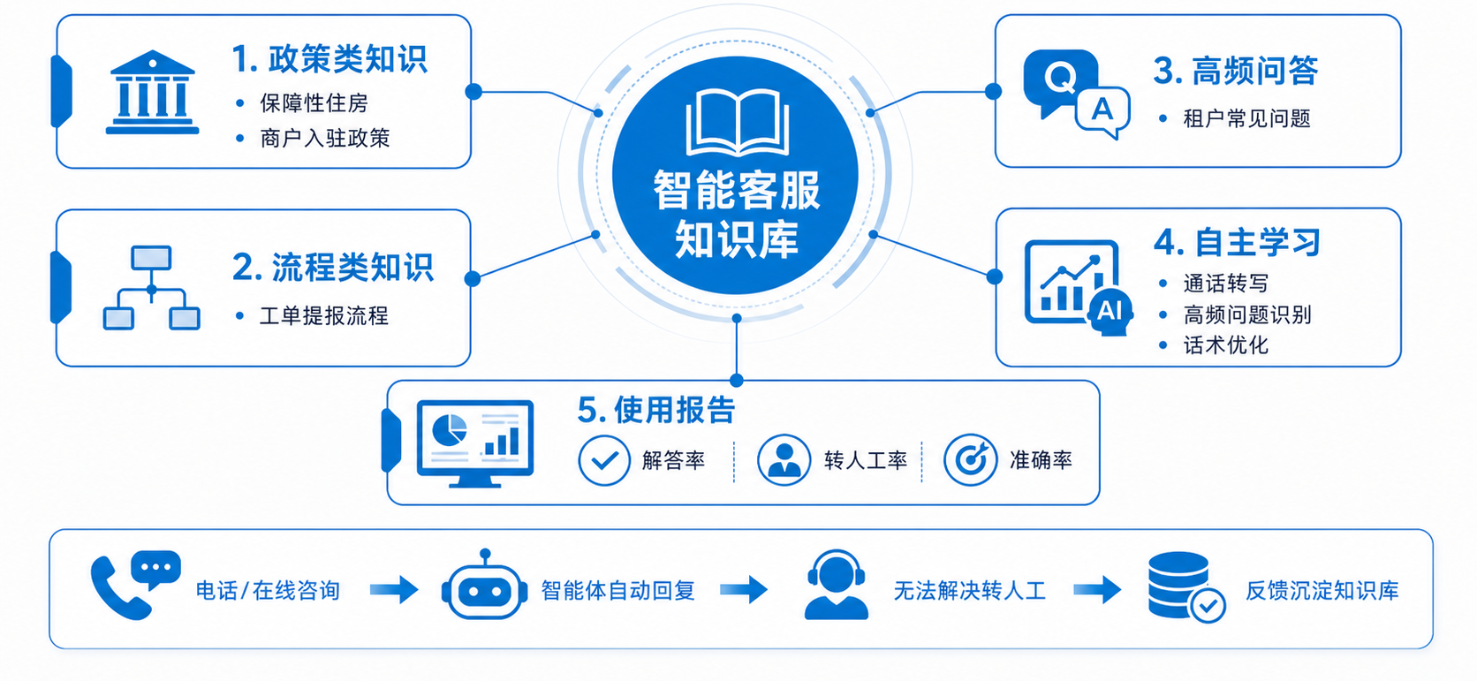
智能知识库创建
Notes:
本材料知识产权归房屋租赁公司所有

Slide 16
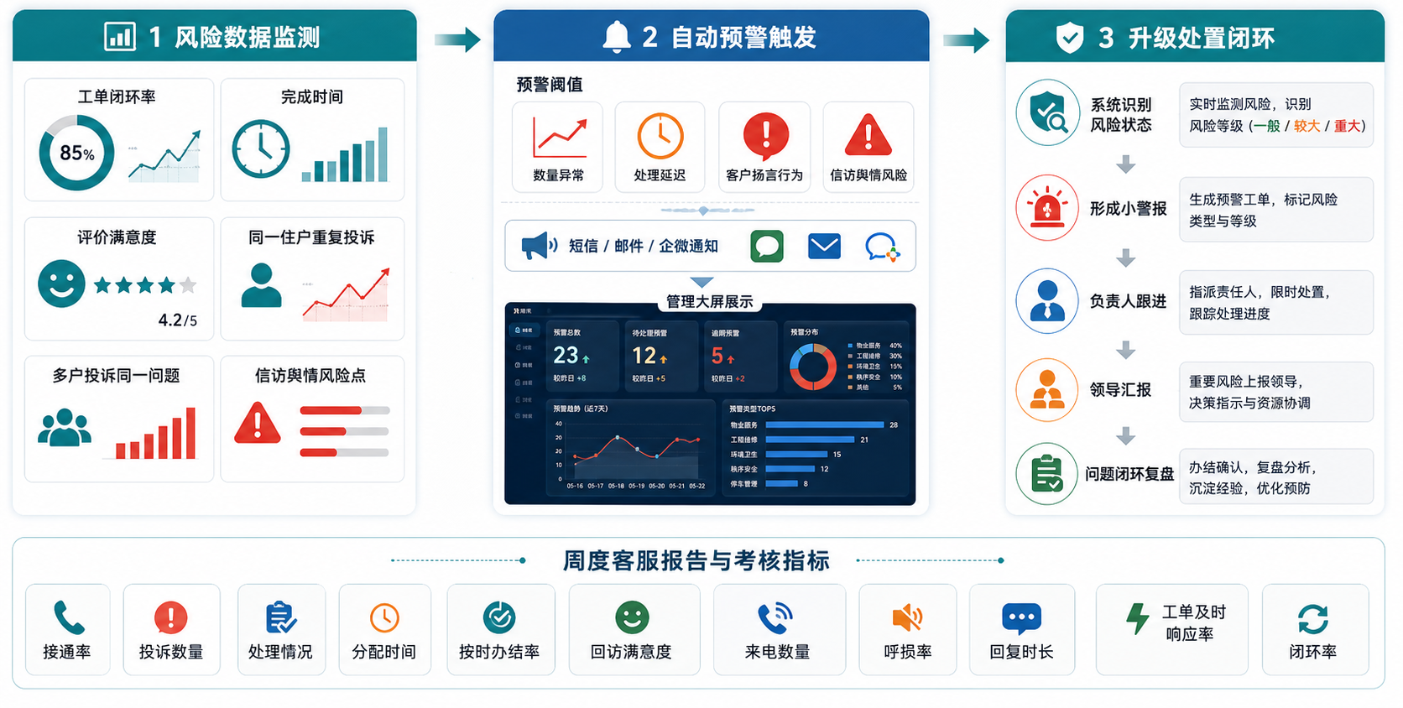
投诉预警与处置闭环机制
Notes:
本材料知识产权归房屋租赁公司所有

Slide 17
会员积分模块业务架构图
以会员积分管理为统一中心，承担类似“中央银行”的顶层管控职能；各业务系统按本地规则发放、核销并回传闭环数据。
会员积分管理中心（中央银行式统一管控）
业务执行边界
统一积分总额、账户、权益、券、清结算与风控监控
风控监控闭环
中心管总额
中心做监控
业务自发分
业务自核销
→
会员管理
积分中心
权益/优惠券
→
额度占用监控
异常发放预警
核销异常识别
跨系统对账
会员档案 / 等级
总额发放 / 核销
权益包 / 券管理
清结算管理
风控管理
部门成本 / 对账
监控 / 预警
↓
↓
↓
↓
中央下发：积分总额、业务额度、风控阈值；终端执行：自行发放、核销积分；闭环回传：发放/核销/余额/异常数据。
租赁公司 - 城服 - 好社区
租赁公司 - 商业部 - 商业小程序
安居乐寓
其他业务系统
业务部门/终端
业务部门/终端
后续扩展
接收积分额度后，可自行发放、核销并回传明细。
可按活动、会员、商户场景自行发放、核销。
面向租住用户自行发放、核销后同步积分明细。
在中心额度和风控范围内，自行发放、核销。
中央和地方关系
积分总额管理
业务自行发放
业务自行核销
风控预警
清结算
1
中心分配额度到业务部门
→
2
→
3
→
4
→
5
中央管总额、账户和风险
地方管场景、发放和核销
各系统按业务场景发放
业务侧核销并回传明细
中心监控额度和异常
形成部门成本和对账结果
建议：会员积分管理中心作为统一中台，业务系统在授权额度内自行发放、核销，中心负责总额、风控和清结算。
Notes:
本材料知识产权归房屋租赁公司所有

Slide 18
会员积分清结算方式对比分析
发分结算
推荐
统一规则
由统筹部门：统筹分配分值
统筹下发各业务配额
统一规则和权益
会员积分中台
优
整体流程规范
管控约束性强
业务运转秩序稳定
下发积分配额
各业务部门：根据业务配额开展积分活动
配额额度内保留自有的规则和活动
缺
自主操作灵活性相对有限
兑分结算
只监不控
定位：数据管理
仅做积分数据汇总/对账
不管控发分成本、配额
优
操作灵活便捷
积分变动回传
缺
各业务部门：自主操作、事后核算
自行定义积分规则和权益
操作灵活，管控约束力较弱
缺少事前统筹管控
发放行为规范性较差
事后存在对账争议风险
业务系统
业务系统
业务系统
Notes:
本材料知识产权归房屋租赁公司所有

Slide 19
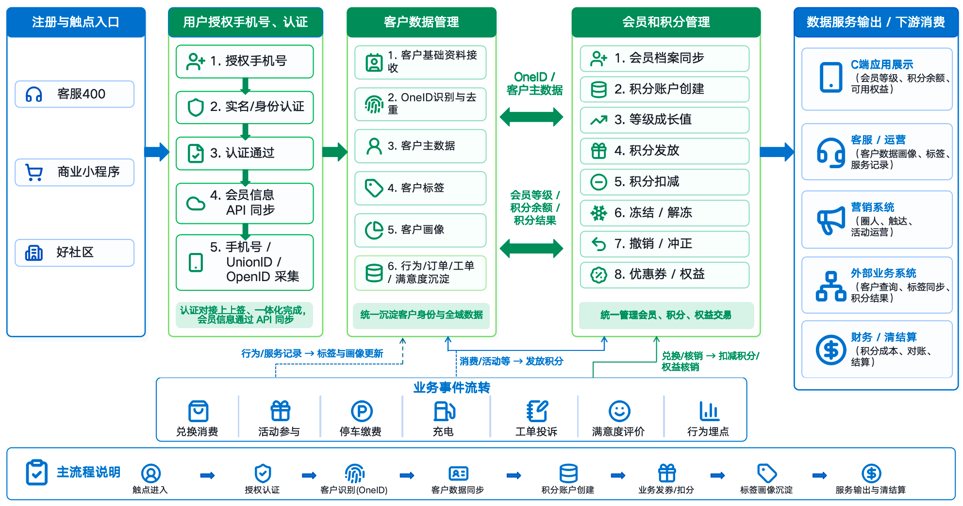
客户数据流转图
绿色：本项目
Notes:
本材料知识产权归房屋租赁公司所有

Slide 20

1
项目关键节点
2
项目调研情况
3
项目实施规划
4

Slide 21
400模块实施规划
第一阶段支撑基础客服交互，第二阶段强化协同运营
第一阶段上线 70% 功能【2026.10】
第二阶段全面上线【2027.2】
呼叫中心：承接一线客户呼入
系统集成打通
智能知识库：支持咨询应答基础内容
AI智能语音交互平台
工单流转
AI智能对话平台
投诉风险识别
坐席助手：辅助坐席接待与查询
智能质检：覆盖基础质检能力
企业微信客户运营
阶段价值：满足呼入、咨询及基础 AI 能力
Notes:
本材料知识产权归房屋租赁公司所有

Slide 22
会员积分模块实施规划
先跑通内部积分场景，再实现跨业务互通
60%
会员中心
积分中心
权益中心
优惠券管理
阶段一实现
发分
兑换
第一阶段【2026.10】
上线内部闭环积分应用场景，支撑发分、兑换等基础运营动作。
第二阶段【2027.2】
整合其他业务系统，建立跨业务场景会员积分互通
完成积分清结算能力，并沉淀通用接入 API
Notes:
本材料知识产权归房屋租赁公司所有

Slide 23
客户数据模块实施规划
数据规则先行，逐步形成客户台账、标签与画像
阶段一【2026.10】
阶段二【2027.2】
运营应用
规则与权限基础
业务数据同步
分析与营销支撑
确认客户数据同步规则
打通同步业务客户数据
用户分析
确认清洗整合规则
建立客户台账
客群洞察
搭建用户组织基础
沉淀标签体系
营销触达
搭建角色权限基础
建立客户画像
运营评估
关键原则：客户数据模块优先把口径、规则、权限和同步边界确认清楚。
Notes:
本材料知识产权归房屋租赁公司所有

Slide 24
上线落地优先级
优先级 1
优先级 2
优先级 3
400模块
租赁公司城服
租赁公司其他业务部门
集团
会员积分模块
租赁公司城服
租赁公司商业
其他合作平台
客户数据模块
规则确认与权限基础
同步业务客户数据
分析与营销运营
建议以租赁公司场景作为首批样板，沉淀流程、口径和指标后，再向其他业务单元与合作平台推广
Notes:
本材料知识产权归房屋租赁公司所有

Slide 25


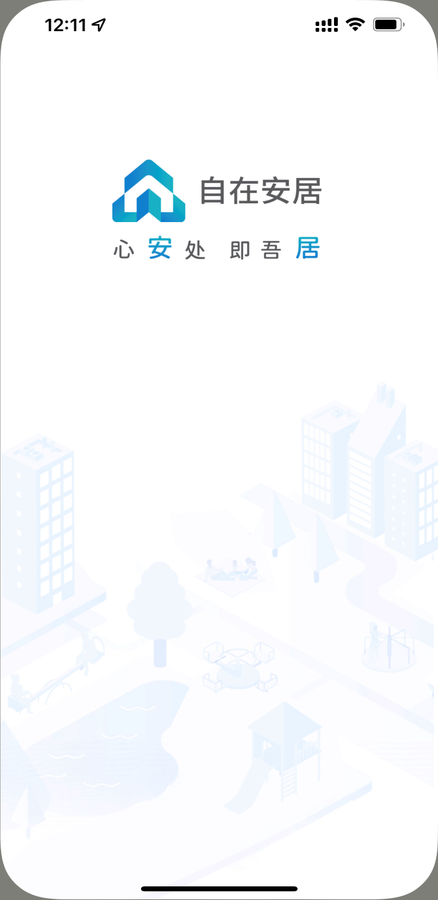

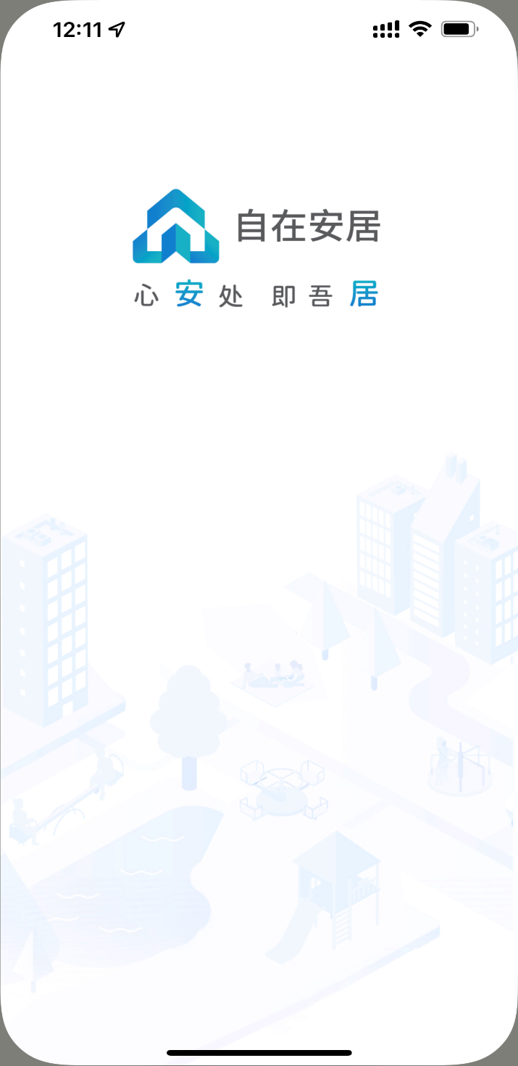
THANKS
非常感谢

